Slide 1
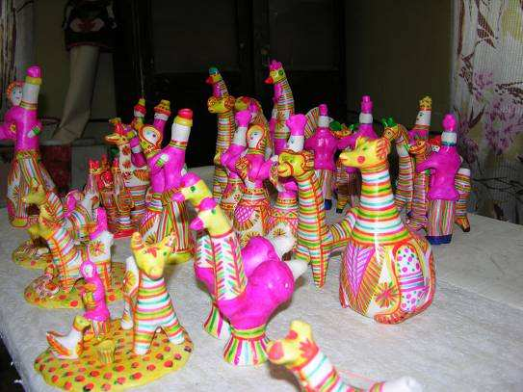
ФИЛИМОНОВСКИЕ ИГРУШКИ

Slide 2
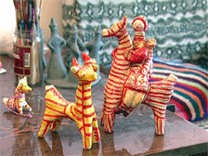
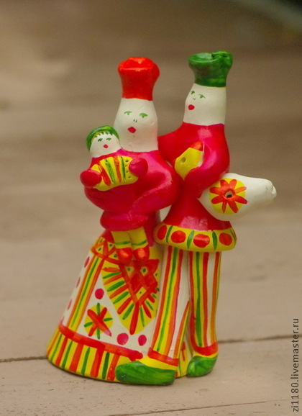
Филимоновская деревушка
Синий лес, холмы, косогор
Лепят там из глины игрушку
И расписывают до сих пор.

Slide 3
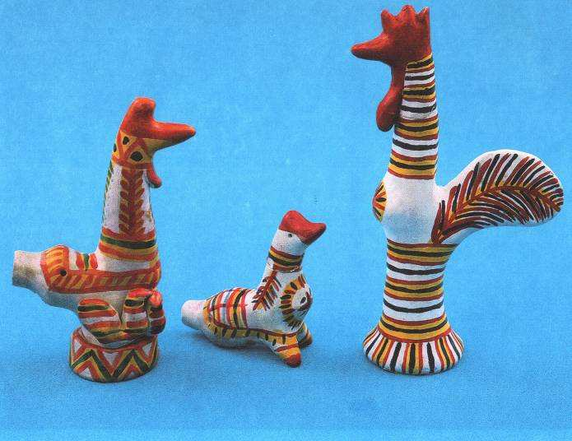
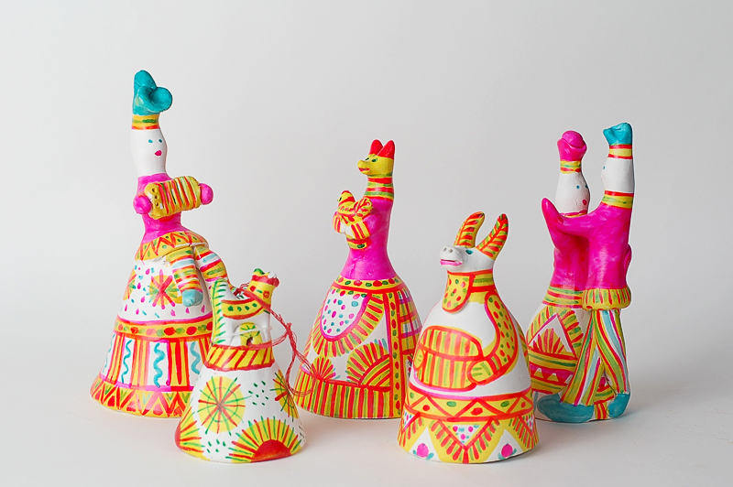
Да, из красной обычной глины
Появляются вдруг на свет
Зайцы, коники, павлины
И солдатиков войско цвет.

Slide 4

В самом сердце России, недалеко от старинного города Одоева, Тульской области, на высоком берегу реки Упы стоит деревня Филимоново. По местным преданиям, истоки гончарного ремесла относятся к временам Ивана Грозного.

Slide 5

Именно тогда в местные владения князя Воротынского будто бы прибыл гончар Филимон. Он обнаружил залежи отличной глины и начал лепить из неё горшки. Место, где он поселился, так и прозвали Филимоново.

Slide 6

Люди к глине этой относились совсем неприветливо. Из-за неё, многоцветной, урожая не бывало никогда богатого. Жили из-за бесполезной земли впроголодь. Только и была утехой и спасительницей река Упа, полная рыбки некрупной, да сытной.

Slide 7

Ловко получалось у Филимона это неведанное до сих пор дело, лепить посуду, игрушки. Местные жители диву давались, как он смог приспособить никому не нужные глиняные залежи.

Slide 8
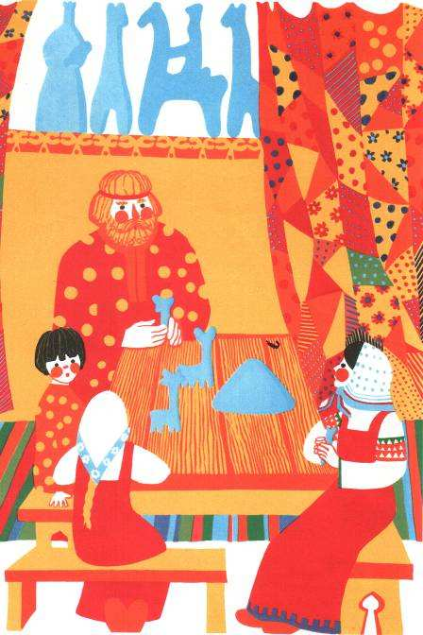
Понравилось Филимону это выгодное предприятие. Отбою от покупателей не было. А однажды дырочку в игрушке проколупал, чтоб свистела. Залилась звонкой песней игрушка. Детишкам и людям на ярмарке понравилось. И стал Филимон свистульки для народа делать. От деревенских ребятишек отбоя не было. Да он и не отбивался. К детворе у него доброе, нежное отношение было.

Slide 9

Взрослые прониклись к Филимону почтением: к плохому человеку дети не станут ходить. Стали и взрослые лепить, к Филимону за советом ходить, за помощью.

Slide 10
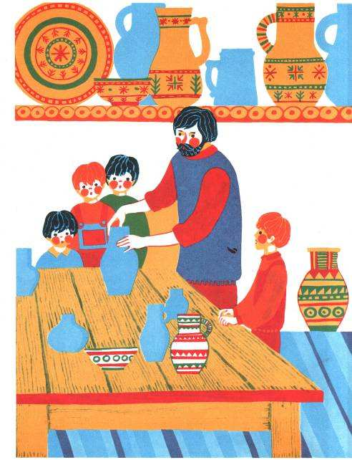
Старались, подражали ему, слушались беспрекословно. Научились игрушки да посудины мастерить в деревне все от мала до велика, всем полюбилось это занятие.

Slide 11

С тех пор заиграла, запела цветная мягкая глина под руками мастеров. Пользу в ней люди увидели немалую, радость она в дом принесла.

Slide 12
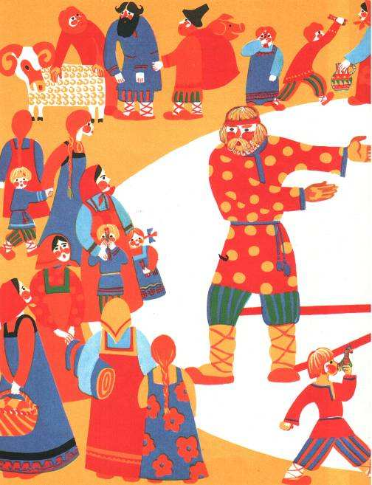
Гончарили мужчины, а женщины лепили звонкие свистульки, за что жители окрестных деревень прозвали их “свистулечницами”, потому что игрушки делались со свистками.

Slide 13
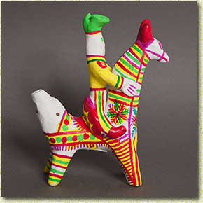
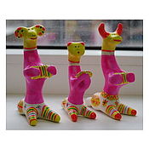
Свистулька – её еще называют в разных местах сопелкой, гудухой, улюткой, соловьём – древняя и до сих пор популярная игрушка на Руси. В далёком прошлом она, возможно, имела религиозное значение. Известно, например, что вятичи встречали бога солнца (Ярилу) пением глиняных дудок, а магическими узорами на игрушках и пронзительным свистом отгоняли злые силы от душ умерших.

Slide 14
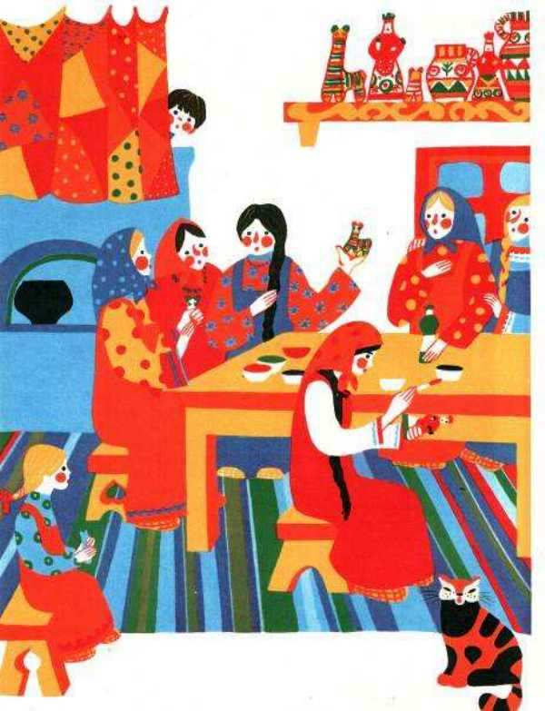
Женщинам помогали в работе девочки, которых приучали к ремеслу с 7 - 8 лет. Работали зимой в свободное от сельских трудов время. Игрушки продавали на ярмарках и базарах в Туле и ближайших уездных городах.

Slide 15
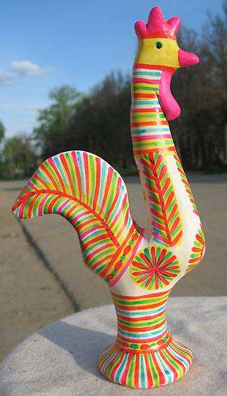
Игрушки или “забавки” стоили на базаре копейки, поэтому нужно было их изготовить очень много. Вот и работали женщины, не покладая рук, днем – хозяйство, а как только наступали сумерки, приступали к любимому делу. Бывало, длинными зимними вечерами собирались мастерицы и лепили игрушки под удивительные напевы русских народных песен.

Slide 16

Горны вырывали почти у каждого дома, поделки обжигать.

Slide 17
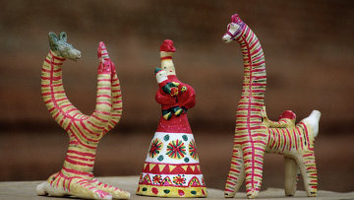
Весной, до начала полевых работ, как только устанавливалась ясная сухая погода, все готовые изделия обжигали в специальных горнах. На склоне большого оврага, что разделял две деревни – Филимоново и Карасинки, была построена из кирпи-ча печь, в которой плотными рядами укладывали посуду, а пустоты между горшками заполняли свис-тульками.

Slide 18
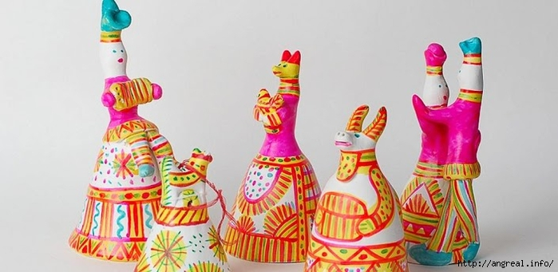
После обжига игрушки группировали по сюжетам для росписи. Сюжеты Филимонова – это барыни, крестьянки, солдаты, танцующие пары, наездники на лошадях; из животных – коровы, бараны, лошадки, медведи; из птиц – курицы и петухи.

Slide 19
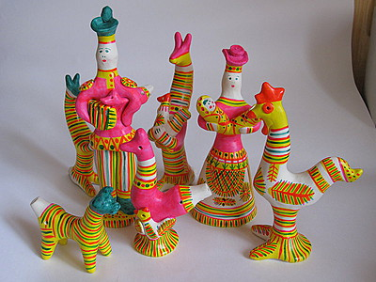
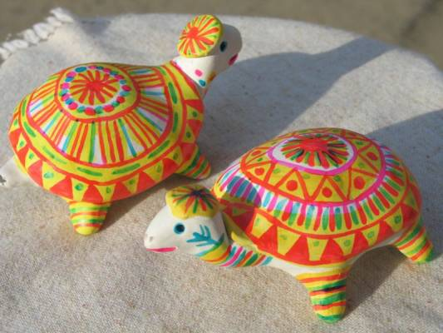
Главное, что поражает при взгляде на филимоновскую игрушку, – ее смелая роспись. Расписывать филимоновскую свистульку начали только в середине прошлого столетия, когда появились анилиновые краски. Поначалу краски разводили “на полном яйце”, и роспись была сочных естественных тонов. К сожалению, она быстро тускнела и жухла. Тогда мастерицы начали использовать ацетон. Краски стали более стойкими, ярки-ми, даже несколько пронзительно – ядовитыми

Slide 20
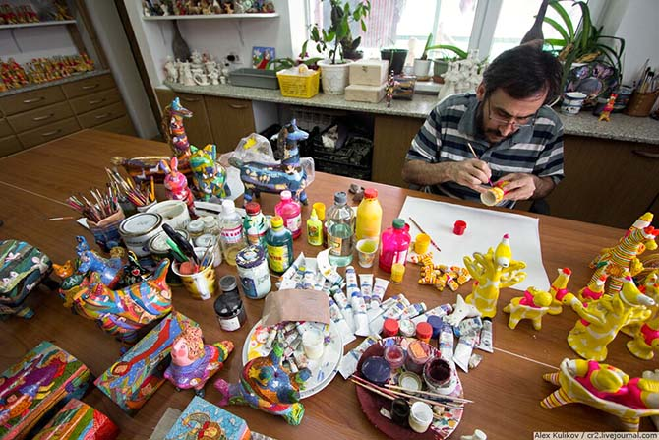
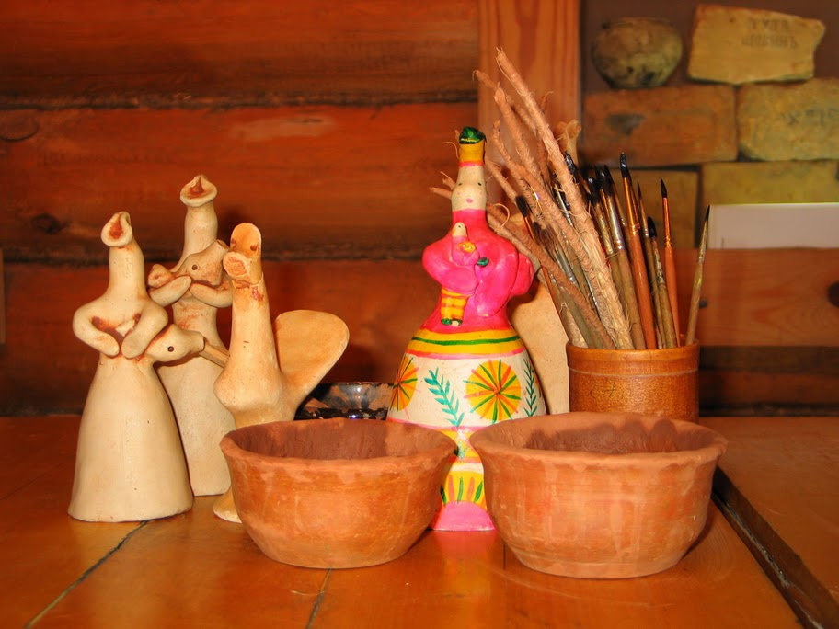
До наших пор игрушечницы брали для росписи куриные и утиные перышки, “ведь перышко краску лучше держит и прочнее оно”- говорят филимоновские женщины. И сейчас они пишут перышками: с кисточки краска к чистой глине не пристает, и остаются ворсинки, а с перышка – ложится чисто и ровно.

Slide 21
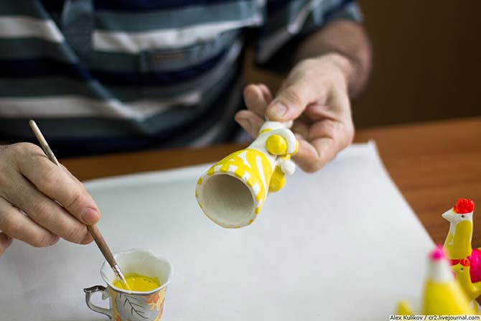
Расписывают свистульки прямо по белой обожжённой глине, причудливыми полосками – жёлтых, лиловых, зелёных, реже синих и фиолетовых цветов. Кроме того, мастерицы варьируют цвет. Ложится синий мазок на желтый – получается зеленый, красный на жёлтый - дает оранжевый.

Slide 22
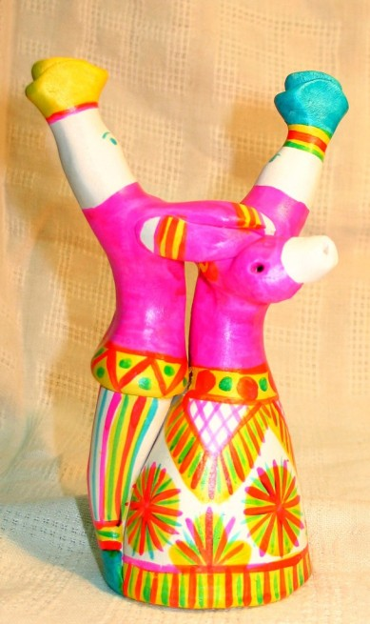
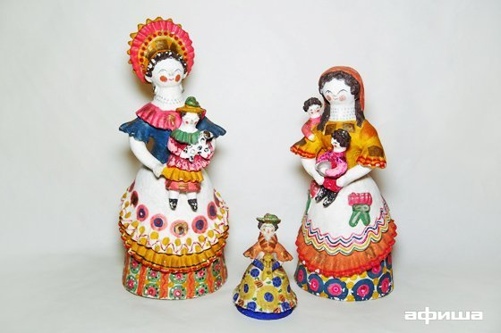
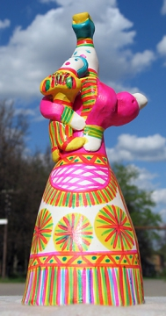
Женская фигурка олицетворяет великую богиню “Природу”. Женское начало несло знак добрых сил: Мать – кормилица, Весна, Купава, Берегиня, Лада и Доможириха – вот перечень имен и смыслов, которыми народ наделил глиняную женскую фигуру. Этот образ – продолжение рода всего живого.

Slide 23
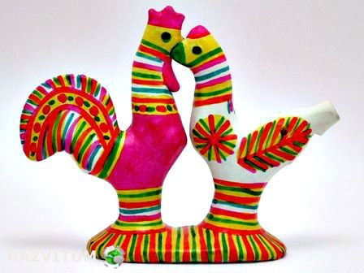
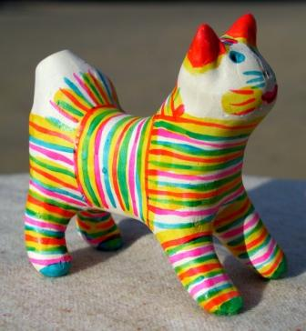
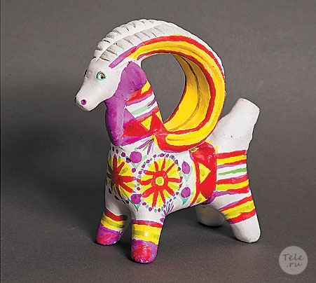
Сюжеты филимоновской игрушки традиционны - это барыни, крестьянки, солдаты, танцующие пары, наездники на лошадях; из животных - коровы, бараны, лошадки, медведи; из птиц - курицы, петухи и многое другое..

Slide 24
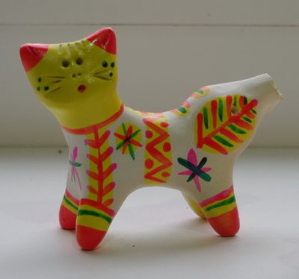
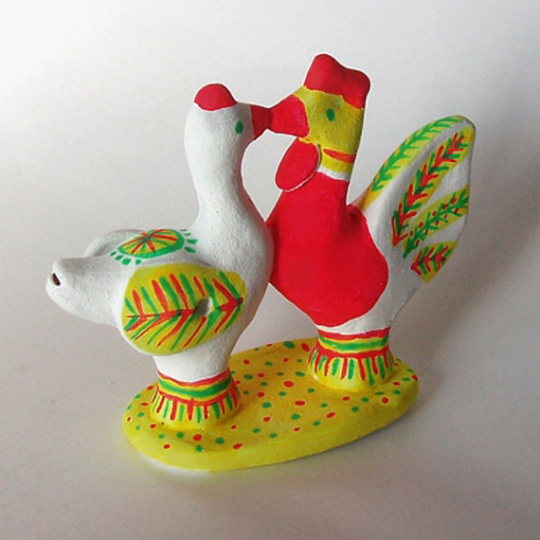
В отличие от дымковских, все филимоновские игрушки - свистульки, даже барыни и кавалеры. Свисток всегда находится в хвосте зверей и птиц, которых они держат.

Slide 25
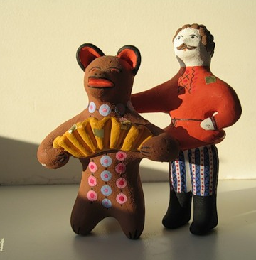
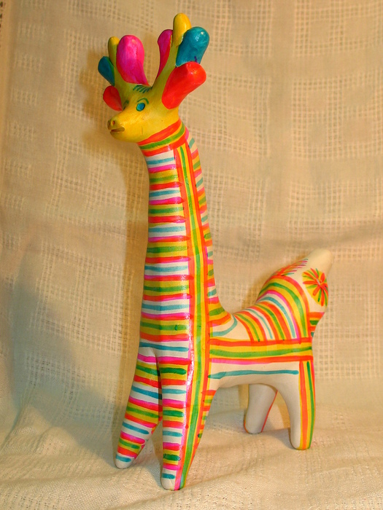
Медведь – один из ведущих персонажей народных сказок – предвещал пробуждение природы, был символом могущества. Олень – изображал удачный брак, тепло и плодородие.

Slide 26
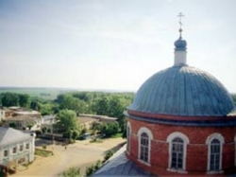
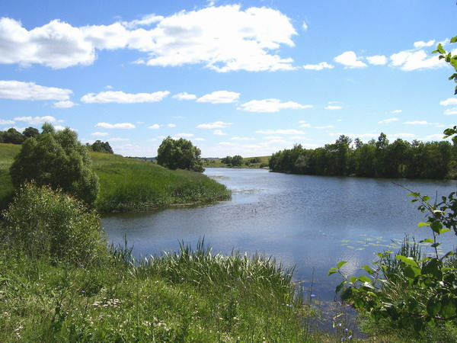
Современный Одоев Река Упа
Сегодня в Одоеве открыта игрушечная мастерская. Современные филимоновские мастерицы, сохраняя традиционные приемы лепки и росписи, стараются разнообразить сюжеты, сделать игрушку более нарядной.

Slide 27
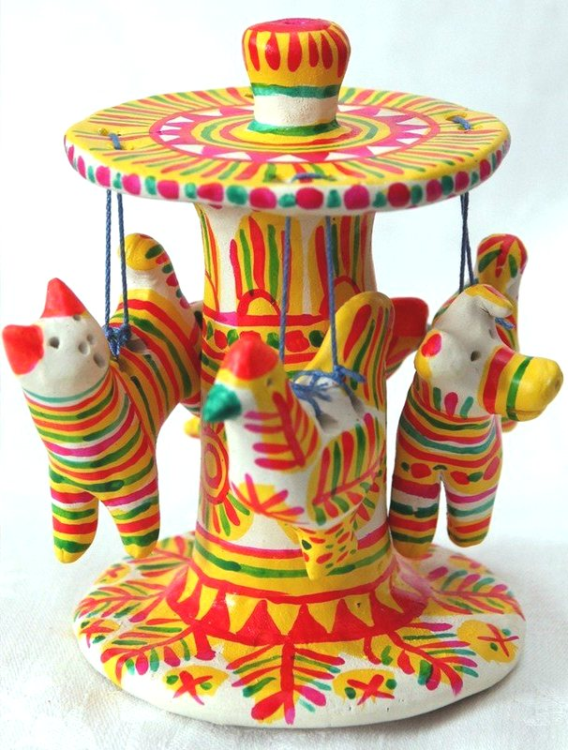
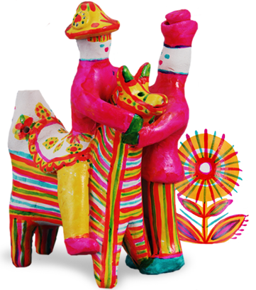
СПАСИБО ЗА ВНИМАНИЕ!
ДО НОВЫХ ВСТРЕЧ!

